Slide 1
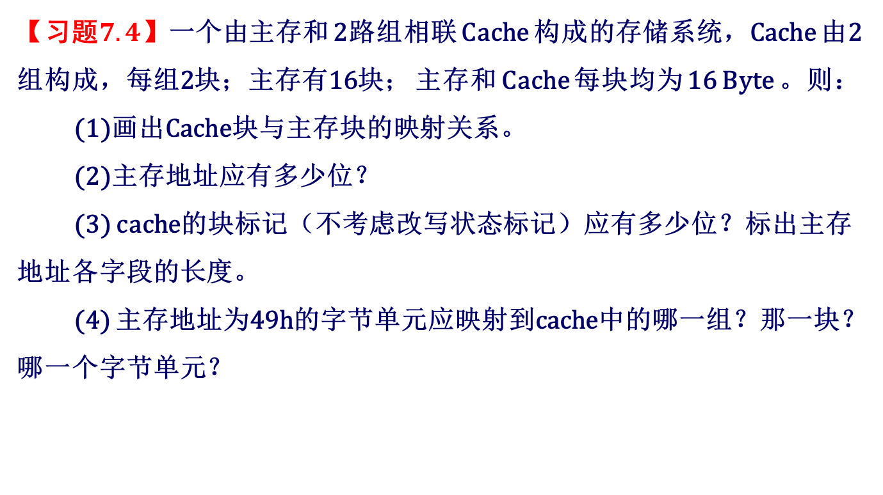
第7章习题
【习题$7.4$】一个由主存和 2路组相联 Cache 构成的存储系统，Cache 由2组构成，每组2块；主存有16块； 主存和 Cache 每块均为 16 Byte 。则：
(1)画出Cache块与主存块的映射关系。
(2)主存地址应有多少位？
(3) cache的块标记（不考虑改写状态标记）应有多少位？标出主存地址各字段的长度。
(4) 主存地址为49h的字节单元应映射到cache中的哪一组？那一块？哪一个字节单元？

Slide 2
第7章习题
【解】 (1) Cache块与主存块的映射关系示意图
(2) 已知主存有16块，16 Byte/块 ，故主存共有 16×16=256 Byte
由于2⁸=256，因此主存需要8根地址线。
组
Cache(r=1)
主存
0
标记
块0
标记
块2
块0
1
标记
块1
标记
块3
块1
块2
块3
块4
块5
……
……
块14
块15

Slide 3
第7章习题
【解】 (3) 由于Cache共4块，采用2路组相联，故Cache分为2组；
因此，需要1位组地址（组号） 、1位组内块号地址；
主存共16块，故主存需要4位块地址，这4位块地址分为2部分：
高3位（t+r=3）为Cache块标记，最低1位为Cache组地址（组号）
因此，主存8位地址分为3部分：
A7 A6 A5 A4 A3 A2 A1 A0
块标记 组号 块内地址

Slide 4
第7章习题
【解】 (4)主存地址49h的各字段划分情况如下：
A7 A6 A5 A4 A3 A2 A1 A0
0 1 0 0 1 0 0 1
块标记 组号 块内地址
因此，主存地址为49h的字节单元应映射到cache中的第0组，组内第0/1块（或整个Cache的第0/2块），第9个字节单元。

